Slide 1
Diseño de una Red WI-FI.
Caso SMART-HOME.
Jefferson Lerma
Daniel Alejandro Gómez
Melqui Jair Aguirre
Sebastián Rebolledo Meneses

Slide 2
Agenda
Ciclo de vida de Diseño
Análisis
Diseño
Implementación
Conclusiones
Referencias
Presentación: Inserta tu texto aquí
Foco en las computadoras de escritorio
Foco en los dispositivos móviles
Foco en la vista horizontal de los dispositivos móviles
Foco en los wearables
Foco en las tablets
Foco en la vista horizontal de las tablets
Foco en los wearables
Cronograma del proyecto

Slide 3
Ciclo de vida de Diseño:
"Proceso de ingeniería empresarial de WLAN estandarizado" o "SWEEP" [1]
4
Crear prototipo
Perfeccionar
ANÁLISIS
DIAGNÓSTICO Y REPETICIÓN
1
3
Compartir
Recibir comentarios
DISEÑO
IMPLEMENTACIÓN
2

Slide 4
PASO 1: ANÁLISIS

Slide 5
Paso 1: Análisis
Requerimientos Funcionales:
Conectar diferentes dispositivos a la red.
Proveer tasas de transmisión binaria efectiva (throughput): Mínimo 8 Mbps downstream / 8 Mbps upstream por nodo.
Proveer una área de cobertura donde la señal de Wi-Fi mínima por área de cobertura: -67 dBm (sensibilidad del Rx) o mayor.
Requerimientos no Funcionales:
La red debe proveer una disponibilidad de 99,97%.
Configurar red Wi-Fi para visitantes y administradores.
Poder evaluar el desempeño y el rendimiento.
Se debe garantizar la seguridad para acceder a los recursos de la red.

Slide 6
Paso 1: Análisis
Requerimientos Funcional : Uso
Identificación de los tipos de dispositivos que utilizan la red:
Portátil
Smartphones
Tablets
Impresoras Láser
Necesidad de separar la red:
Red WI-FI para visitantes
Red WI-FI para el personal Smart-Home

Slide 7
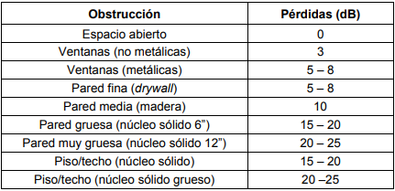
Paso 1: Análisis
Requerimientos Funcional : Cobertura
Necesidad de proporcionar cobertura en todas las ubicaciones de una instalación donde se utilizarán dispositivos y aplicaciones Wi-Fi.
Restricciones físicas: Materiales de construcción del edificio SMART-HOME.
Tabla 1: Materiales y Atenuación [2]

Slide 8
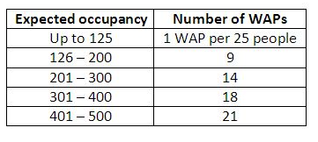
Paso 1: Análisis
Requerimientos Funcional : Capacidad
Para calcular la cantidad de APs necesarios para satisfacer la cantidad de usuarios y visitantes se tuvieron en cuenta dos opciones:
Especificaciones por parte del estándar ANSI /TIA 4966.
Tabla 2: Cantidad de APs por usuario ANSI/TIA 4966 [3]

Slide 9
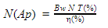
Paso 1: Análisis
Requerimientos Funcional : Capacidad
2. Cálculo de cantidad de APs utilizando la siguiente ecuación:
N(Ap) :Número de APs necesarios.
Bw: Ancho de Banda requerido por usuario (8Mbps mínimo)
N: Número total de Usuarios.
T(%) : Porcentaje de tiempo en el que el usuario está activo
n(%) : Tasa de transmisión ofrecida por el Acces Point

Slide 10
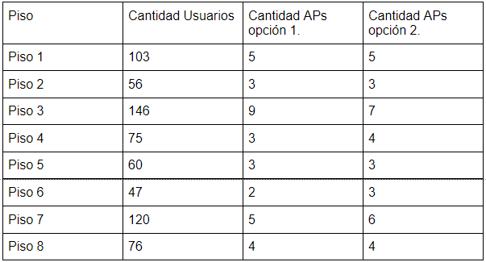
Paso 1: Análisis
Requerimientos Funcional : Capacidad
Tabla 3: Cantidad de APs por piso

Slide 11
Paso 1: Análisis
Requerimientos Funcional : Control y Seguridad
Métodos de seguridad considerados:
Servidores AAA: RADIUS Y TACACS+
-Ambos sirven para control de Acceso.
-Solución escogida: TACACS+.

Slide 12
PASO 2: DISEÑO

Slide 13

PASO 2: DISEÑO
Parámetro de Diseño :Acces Point / Tipo de Antena
Generación WI-FI
802.11 A
802.11 B
802.11 G
802.11 N
17%
Inserta tu texto aquí
Inserta tu texto aquí

Slide 14
PASO 2: DISEÑO
Versión estándar WI-FI escogido: 802.11 N
Compatible con las tecnologías a/b/g.
Trabaja en las bandas de 2.4 y 5 GHz.
Utiliza tecnología MIMO
Inserta tu texto aquí Inserta tu texto aquí Inserta tu texto aquí Inserta tu texto aquí Inserta tu texto aquí Inserta tu texto aquí Inserta tu texto aquí Inserta tu texto aquí Inserta tu texto aquí Inserta tu texto aquí Inserta tu texto aquí Inserta tu texto aquí Inserta tu texto aquí Inserta tu texto aquí Inserta tu texto aquí Inserta tu texto aquí Inserta tu texto aquí.

Slide 15
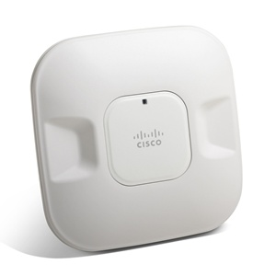
Access Point inalámbrico (300Mbps)- 802.11b/g/n (draft 2.0) - Aironet 1141 Cisco
2x3 multiple-input multiple-output (MIMO) with two spatial streams
Últimas estándar Wireless-N 802.11n, 802.11b / g compatible con versiones anteriores
Antenas internas
2.4GHz -87 dbm
5GHz -91 dBm
Omnidireccional

Slide 16
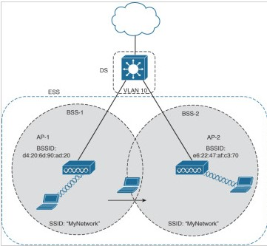
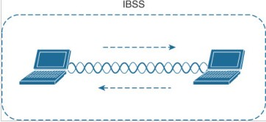
PASO 2: DISEÑO
Topologías Inalámbricas:
Modo Infraestructura:
Inserta tu texto aquí Inserta tu texto aquí Inserta tu texto aquí Inserta tu texto aquí Inserta tu texto aquí Inserta tu texto aquí Inserta tu texto aquí Inserta tu texto aquí Inserta tu texto aquí Inserta tu texto aquí Inserta tu texto aquí Inserta tu texto aquí Inserta tu texto aquí Inserta tu texto aquí Inserta tu texto aquí Inserta tu texto aquí Inserta tu texto aquí.
Modo Ad Hoc:

Slide 17
PASO 2: DISEÑO
Parámetro de Diseño: Administración de la Red.
Arquitecturas:
Arquitectura AP autónoma
Arquitectura AP basada en la nube (Cloud manager)
Arquitectura AP ligera
Proveedores para implementar la administración en la nube:
Aerohive Network
Aruba Network
Cisco Meraki
Inserta tu texto aquí Inserta tu texto aquí Inserta tu texto aquí Inserta tu texto aquí Inserta tu texto aquí Inserta tu texto aquí Inserta tu texto aquí Inserta tu texto aquí Inserta tu texto aquí Inserta tu texto aquí Inserta tu texto aquí Inserta tu texto aquí Inserta tu texto aquí Inserta tu texto aquí Inserta tu texto aquí Inserta tu texto aquí Inserta tu texto aquí.

Slide 18




Diseño 2: Diseño
Diagramas:
Diagrama Geográfico
Diagrama Lógico
Diagrama Fisico
Psdt: se encuentran en los documentos entregados

Slide 19
PASO 3: IMPLEMENTACIÓN

Slide 20



PASO 3: IMPLEMENTACIÓN
Estudio del sitio donde se implementara al arquitectura inalámbrica.
Tipo de estudio utilizado:
BIM Server [4]
IFC Builder(Arquitectura)
Cypetel Wireless(Site Survey)
Inserta tu texto aquí Inserta tu texto aquí Inserta tu texto aquí Inserta tu texto aquí Inserta tu texto aquí Inserta tu texto aquí Inserta tu texto aquí Inserta tu texto aquí Inserta tu texto aquí Inserta tu texto aquí Inserta tu texto aquí Inserta tu texto aquí Inserta tu texto aquí Inserta tu texto aquí Inserta tu texto aquí Inserta tu texto aquí Inserta tu texto aquí.

Slide 21
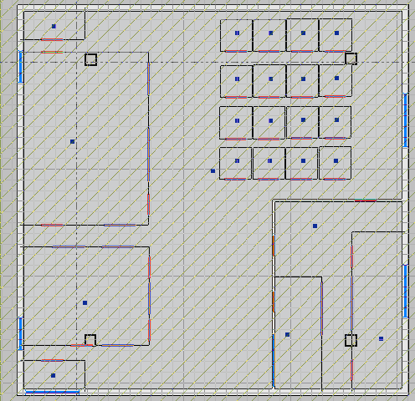
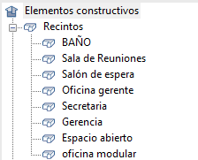
P2

Slide 22
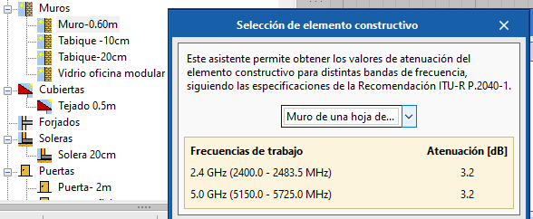
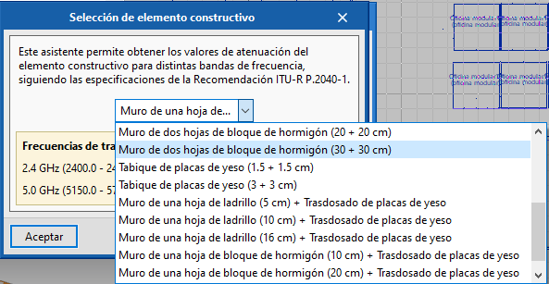
P2

Slide 23
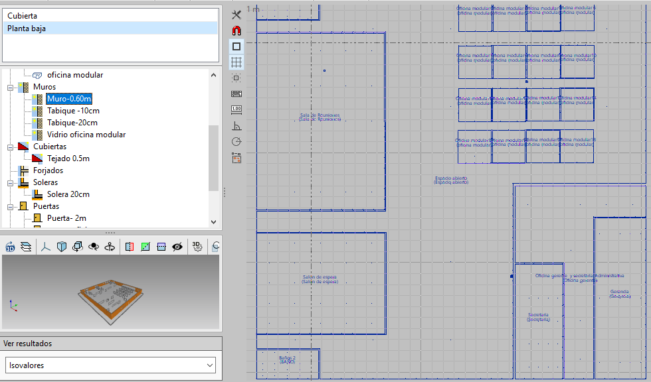
P2

Slide 24
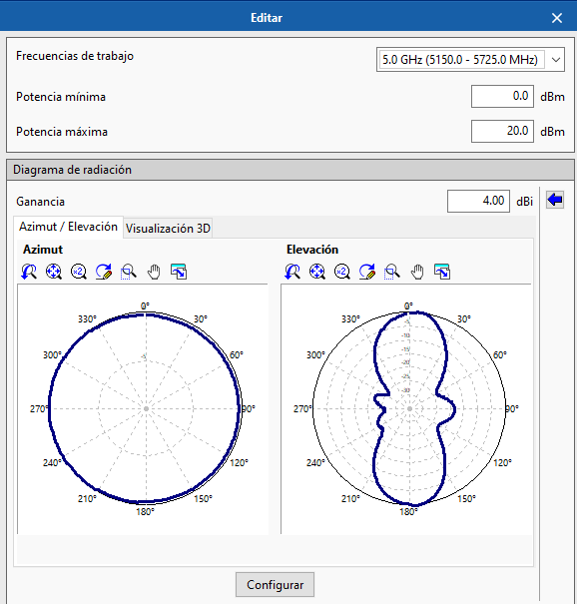
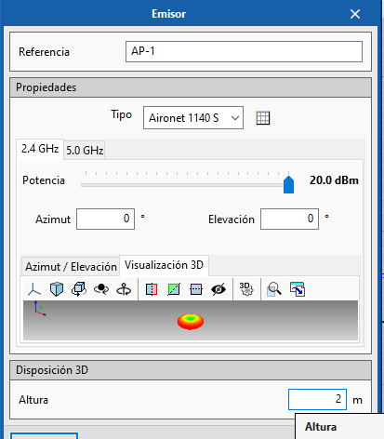
P2

Slide 25
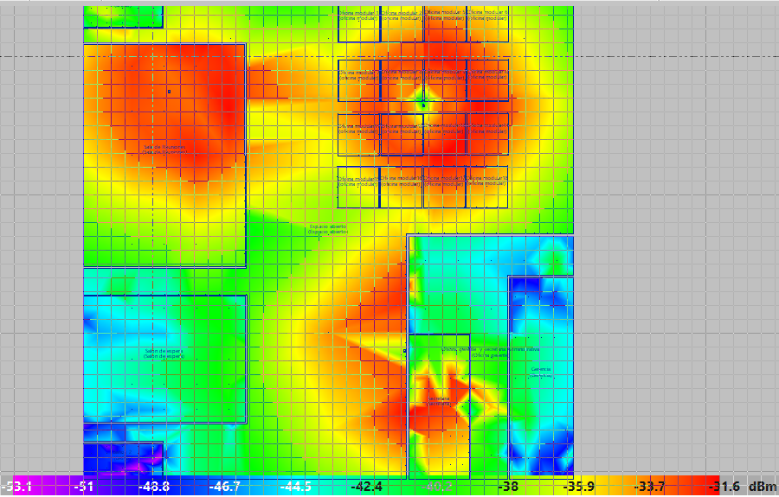
P2-SS

Slide 26
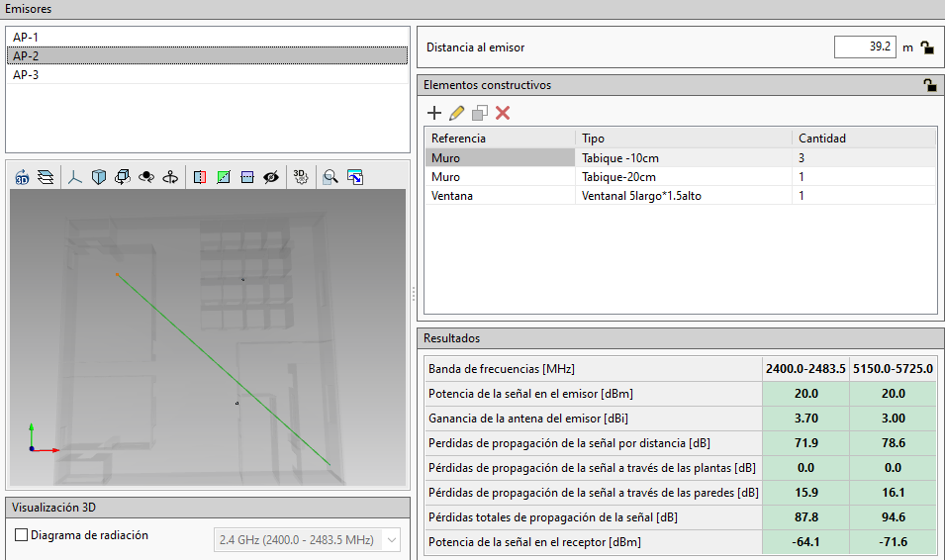
P2
AP-2

Slide 27
Conclusiones
Al haber realizado un proceso o ciclo para diseñar una red Wi-Fi pudimos establecer mejores resultados para la solución de los principales requerimientos que la empresa Smart-Home necesitaba y se pudo ofrecer mejores alternativas para la implementación de la red.
Experimentar y haber realizado este site survey, ayudó a la comprensión de diferentes conceptos teóricos vistos en anteriores materias de nuestra carrera. Pero especialmente, nos centramos en los de la asignatura de comunicaciones inalámbricas, donde identificamos claramente los diversos cambios y modificaciones que pueden tener las señales de frecuencia que son generados por los diferentes tipos de Access points (APs) probados por nosotros utilizando el software Cypetel wireless.

Slide 28
Referencias
[1]"Designing Good Wi-Fi: It’s Not Just Plug-and-Play | Open Reality", Open Reality, 2020. [Online]. Available: https://www.openreality.co.uk/resource/designing-good-wi-fi-its-not-just-plug-and-play/. [Accessed: 12- Nov- 2020].
[2]Ariel G. Cálculo de Cobertura en Redes Inalámbricas de Área Local - Universidad central “Marta Abreu” - Año 2004.
[3]"ANSI/TIA-4966: Telecommunications Infrastructure Standard for Educational Facilities | Standards Informant", Standards Informant, 2020. [Online]. Available: https://blog.siemon.com/standards/ansitia-4966-telecommunications-infrastructure-standard-for-educational-facilities. [Accessed: 12- Nov- 2020].
[4]"BIMserver.center. BIM en la nube.", BIMserver.center. BIM en la nube., 2020. [Online]. Available: https://bimserver.center/es. [Accessed: 12- Nov- 2020].
[5]"CYPETEL Wireless. Software gratuito de diseño de redes inalámbricas", Cypetel-wireless.cype.es, 2020. [Online]. Available: http://cypetel-wireless.cype.es/. [Accessed: 12- Nov- 2020].

